Slide 1
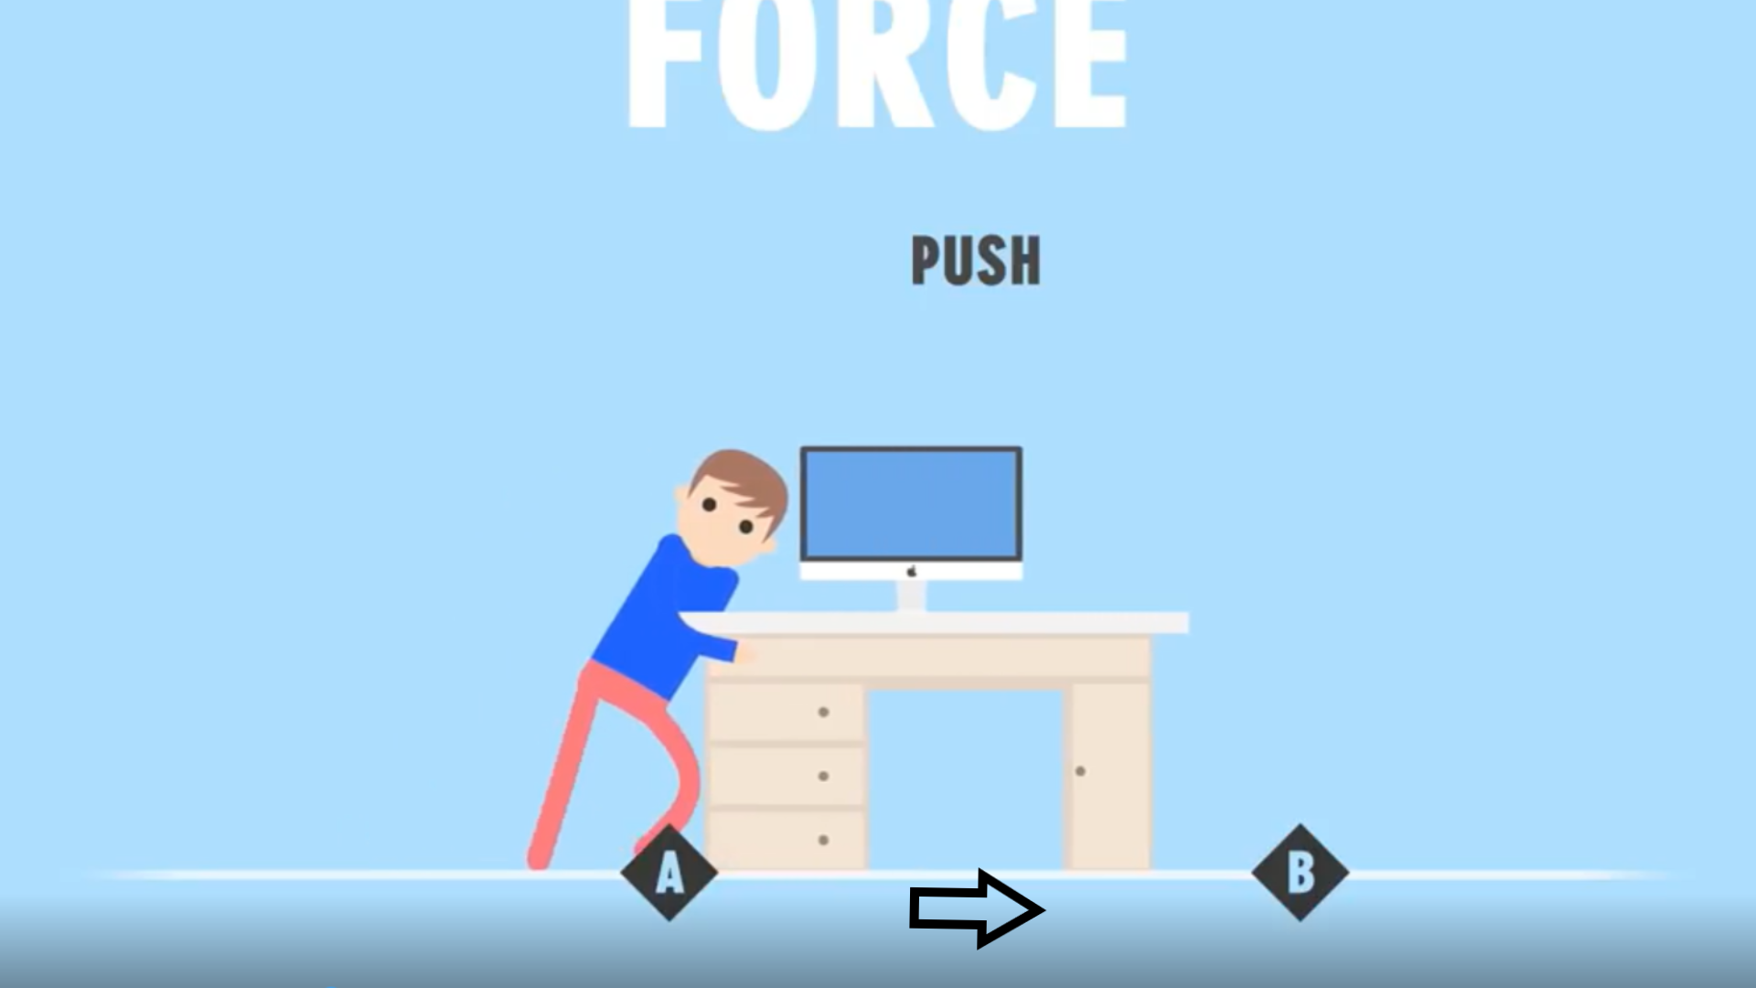
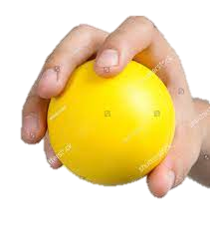
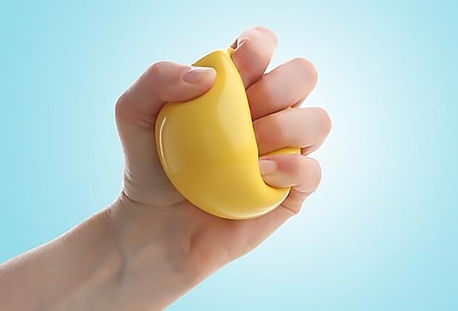
TIẾT 104-BÀI 36:
TÁC DỤNG CỦA LỰC
1
2
3

Slide 2
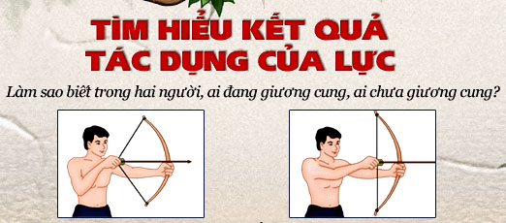
Làm sao biết trong hai người, ai đang giương cung, ai chưa giương cung?
Hình 1
Hình 2

Slide 3
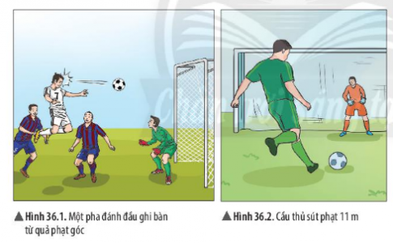
1.Sự thay đổi tốc độ và thay đổi hướng chuyển động
-Quan sát hình ảnh và cho biết hướng chuyển động và tốc độ của quả bóng thay đổi như thế nào?
-Nguyên nhân của sự thay đổi đó là gì?
-Cầu thủ đánh đầu bóng vào
khung thành làm bóng thay
đổi hướng chuyển động
-Quả bóng đang đứng yên,
khi có chân cầu thủ đá vào
Nó thì nó chuyển động
-Nguyên nhân của sự thay
đổi đó là có lực tác dụng
vào quả bóng

Slide 4


LUYỆN TẬP: lấy ví dụ minh họa cho sự biến đổi chuyển động của vật dưới tác dụng của lực .

Slide 5
1.Sự thay đổi tốc độ và thay đổi hướng chuyển động
Vật đang đứng yên, bắt đầu chuyển động.
Vật đang chuyển động, bị dừng lại.
Vật đang chuyển động nhanh lên.
Vật chuyển động chậm lại.
Vật đang chuyển động theo hướng này bỗng chuyển động theo hướng khác.

Slide 6
Cho các từ : chuyển động, thay đổi, nhanh hơn, chậm lại, dừng lại, biến dạng đứng yên
Hãy chọn từ thích hợp điền vào chỗ trống
Khi cầu thủ đá vào quả bóng đang nằm yên thì chân cầu thủ đã tác dụng lực lên quả bóng
khiến cho quả bóng đang ...(1)............................ bắt đầu..(2)..................................
đứng yên
chuyển động
b.Khi thủ môn dùng tay bắt quả bóng đang bay vào khung thành thì tay thủ môn đã tác dụng
một lực lên quả bóng khiến cho quả bóng đang ..(3)........................... bị ..(4).............................
chuyển động
dừng lại
c.Khi quả bóng bay ngang trước khung thành, cầu thủ nhảy lên dùng đầu đẩy quả bóng vào
khung thành tức là cầu thủ đã dùng đầu tác dụng một lực lên quả bóng khiến cho quả bóng
...(5)..................... hướng chuyển động
thay đổi

Slide 7
TIẾT 105 - BÀI 36: TÁC DỤNG CỦA LỰC (tiếp)
2. SỰ BIẾN DẠNG CỦA VẬT
THẢO LUẬN NHÓM
Ngoài tác dụng gây ra sự thay đổi tốc độ và thay đổi hướng chuyển động của vật,
Lực còn có thể gây ra tác dụng nào khác ở vật chịu tác dụng của lực

Slide 8

-Lực tác dụng lên một vật có thể làm thay đổi tốc độ, thay đổi hướng chuyển
động của vật, làm biến dạng vật, hoặc đồng thời làm thay đổi tốc độ,
thay đổi hướng chuyển động và làm vật biến dạng

Slide 9

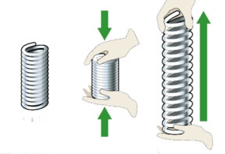

KẾT QUẢ TÁC DỤNG CỦA LỰC
Khi có lực tác dụng lên một vật, vật có thể bị
biến đổi chuyển động
Vật đang đứng yên, bắt đầu chuyển động.
Vật đang chuyển động, bị dừng lại.
Vật chuyển động nhanh hơn.
Vật chuyển động chậm đi.
Vật đổi hướng chuyển động
2. thay đổi hình dạng (sự biến dạng)
3. vừa biến đổi chuyển động, vừa biến dạng.
1
2
3

Slide 10


LUYỆN TẬP
Trong các sự vật và hiện tượng sau đây, em hãy chỉ ra vật tác dụng lực và kết quả mà lực đã gây ra cho vật bị nó tác dụng:
biến dạng
biến đổi CĐ
a. Một em bé thổi bóng bóng căng tròn.
b. Một chiếc nồi nhôm bị bẹp nằm bên dưới một chiếc thang tre bị đổ ngay trên mặt đất.
c.Trời dông, một chiếc lá bàng bay lên cao.
d. Một sợi dây cao su bị kéo căng.
e. Một chiếc phao của cần câu đang nổi, bỗng bị chìm xuống nước.

Slide 11







Chúc mừng bạn !

Slide 12


Ồ ! Tiếc quá.

Slide 13
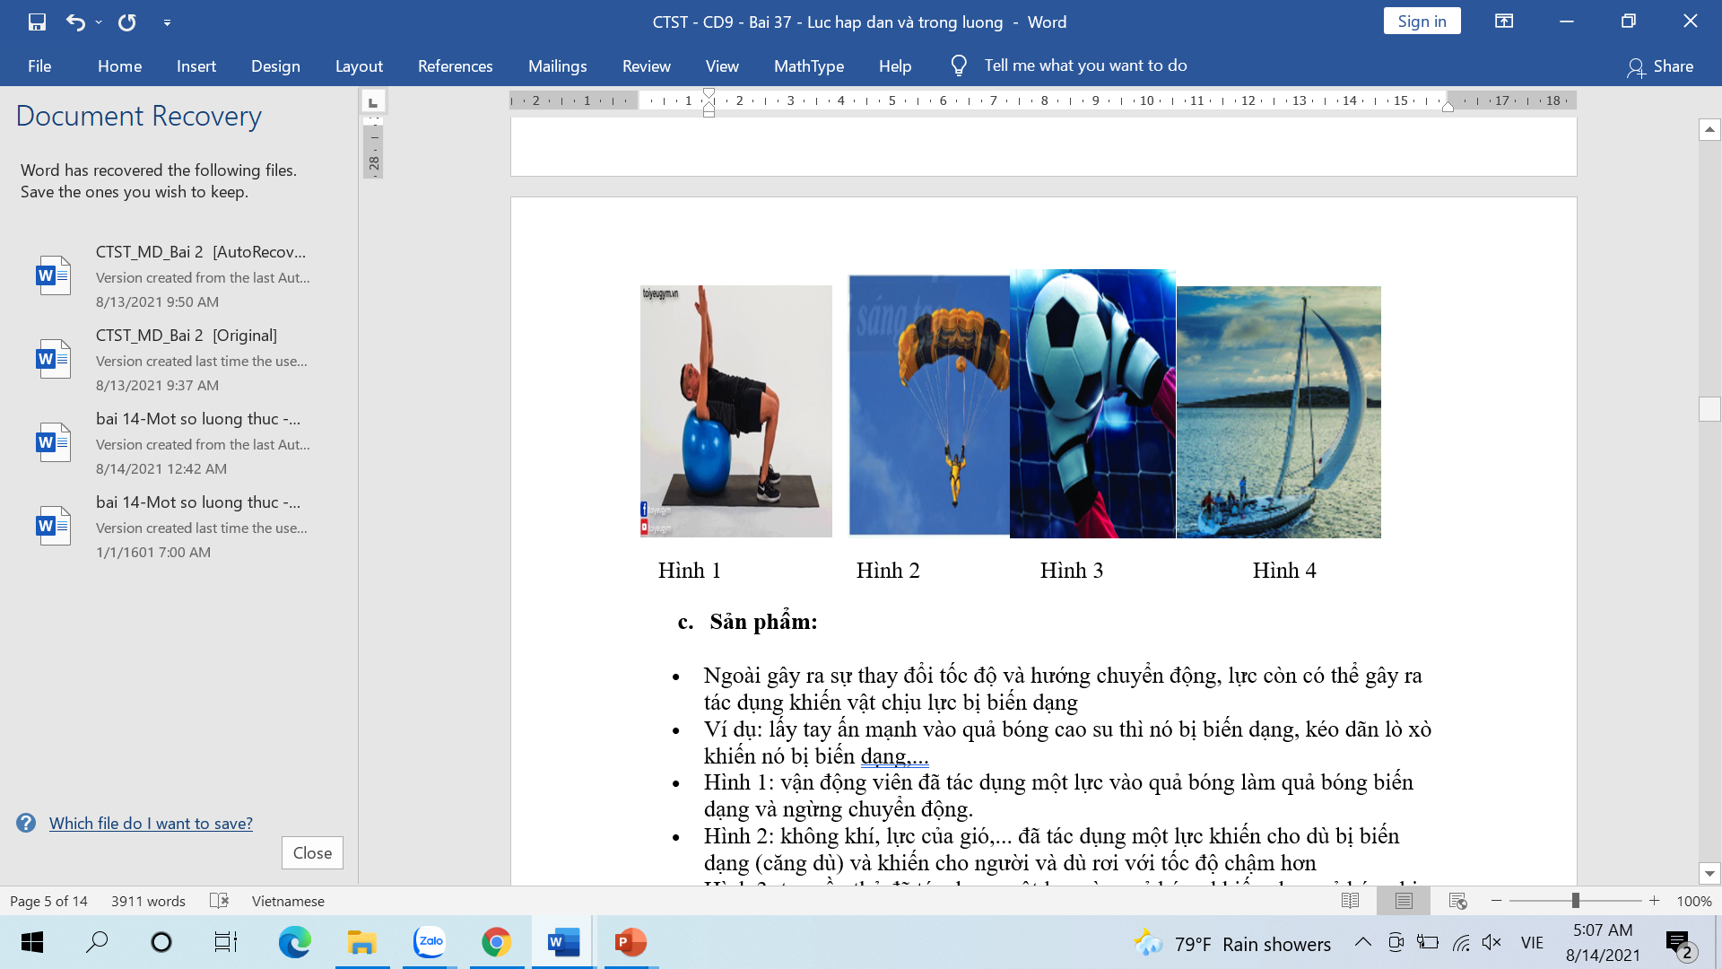
Vận dụng: Quan sát hình ảnh và mô tả tác dụng của lực xuất hiện trong các trường hợp sau.
Biến dạng
Biến đổi chuyển động

Slide 14

GHI NHỚ
Lực tác dụng lên một vật có thể
làm biến đổi chuyển động của vật.
làm biến dạng vật.
vừa làm biến đổi chuyển động của vật, vừa làm biến dạng vật.

Slide 15
Câu 1. Khi quả bóng đập vào một bức tường, lực do tường tác dụng lên bóng
làm biến đổi chuyển động của quả bóng.
làm biến dạng quả bóng.
vừa làm biến đổi chuyển động vừa làm biến dạng quả bóng.
không làm biến đổi chuyển động và không làm biến dạng quả bóng.
Câu 2. Khi hai viên bi va chạm, lực do viên bi 1 tác dụng lên viên bi 2
làm biến đổi chuyển động của viên bi 2.
làm biến dạng viên bi 2.
vừa làm biến đổi chuyển động vừa làm biến dạng viên bi 2.
không làm biến đổi chuyển động và không làm biến dạng viên bi 2.
Câu 3. Phát biểu nào sau đâỵ không đúng?
Lực là nguyên nhân làm cho vật chuyển động.
Lực là nguyên nhân làm cho vật thay đổi hướng chuyển động.
Lực là nguyên nhân làm cho vật thay đổi tốc độ chuyển động.
Lực là nguyên nhân làm cho vật bị biến dạng.

Slide 16
Câu 4. Một quả bóng nằm yên được tác dụng một lực đẩy, khẳng định nào sau đây đúng?
Quả bóng chỉ bị biến đổi chuyển động.
Quả bóng chỉ bị biến đổi hình dạng.
Quả bóng vừa bị biến đổi hình dạng, vừa bị biến đổi chuyển động.
Quả bóng không bị biến đổi.
Câu 5. Phát biểu nào sau đây là không đúng? Ném mạnh một quả bóng tennis vào mặt tường phẳng: Lực mà quả bóng tác dụng vào mặt tường
làm mặt tường bị biến dạng.
làm biến đổi chuyển động của mặt tường.
không làm mặt tường biến dạng.
vừa làm mặt tường bị biến dạng, vừa làm biến đổi chuyển động của mặt tường.
Câu 6. Trường hợp nào sau đây vật không bị biến dạng khi chịu tác dụng của lực?
Cửa kính bị vỡ khi bị va đập mạnh.
Đất xốp khi được cày xới cẩn thận.
Viên bi sắt bị búng và lăn về phía trước.
Tờ giấy bị nhàu khi ta vò nó lại.

Slide 17
Câu7. Người ta dùng búa để đóng một cái cọc tre xuống đất. Lực mà búa tác dụng lên cọc tre sẽ gây ra những kết quả gì?
Chỉ làm biến đổi chuyển động cọc tre.
Không làm biến dạng và cũng không làm biến đổi chuyển động của cọc tre.
Chỉ làm biến dạng cọc tre.
Vừa làm biến dạng cọc tre vừa làm biến đổi chuyển động của nó
Câu 8. Một hòn đá được ném mạnh vào một gò đất. Lực mà hòn đá tác dụng vào gò đất
chỉ làm gò đất bị biến dạng.
chỉ làm biến đổi chuyển động của gò đất.
làm cho gò đất bị biến dạng, đồng thời làm biến đổi chuyển động của gò đất.
không gây ra tác dụng gì cả
Câu 9. Chỉ ra câu sai: Hai con trâu chọi nhau, không phân thắng bại.
Lực mà con trâu này tác dụng vào con trâu kia là mạnh như nhau
Lực mà con trâu này tác dụng vào con trâu kia là hai lực cân bằng,
Hai lực đó có thể làm đầu các con trâu bị sầy (sướt) da.
Lực tác dụng của con trâu nọ không đẩy lùi được con trâu kia.

Slide 18
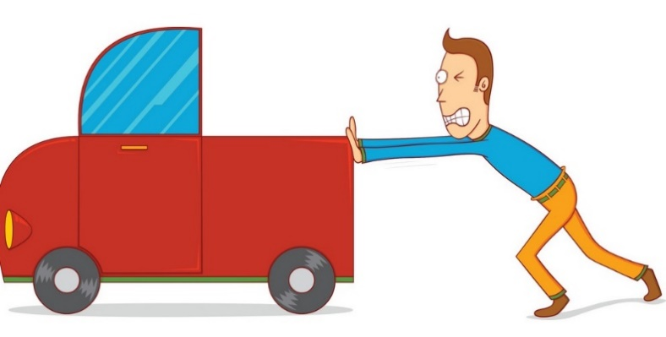
Câu 10. Lực của người tác dụng vào xe ô tô có tác dụng làm ô tô
A. đang chuyển động thì dừng lại.
B. đang đứng yên thì chuyển động.
C. biến dạng.
D. bị biến dạng và chuyển động.
Câu 11. Trong trường hợp nào sau đây lực có tác dụng làm vật chuyển động chậm lại?
Kéo giãn lò xo.
Bóp phanh xe đạp.
Ném quả bóng vào rổ.
Bóp chai nước bằng nhựa.

Slide 19
HƯỚNG DẪN HỌC Ở NHÀ
Học bài và làm các bài tập trong sách giáo khoa từ 1 -> 4 Trang 162
Ôn tập bài trên OLM
Đọc trước bài 37

